Slide 1
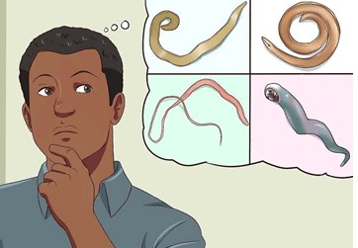
Возможные пути формирования у обучающихся мер профилактики заражения паразитическими червями
(Отработка заданий ОГЭ , ЕГЭ)
Яровая С.И. тьютор ОГЭ,
Апшеронский район

Slide 2
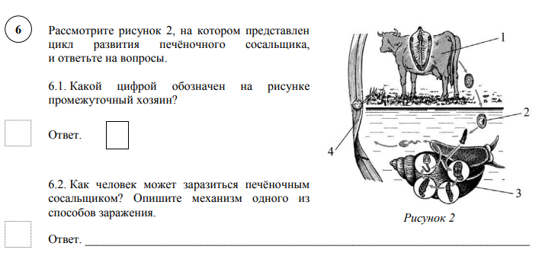
ВПР 7 – 8 класс

Slide 3
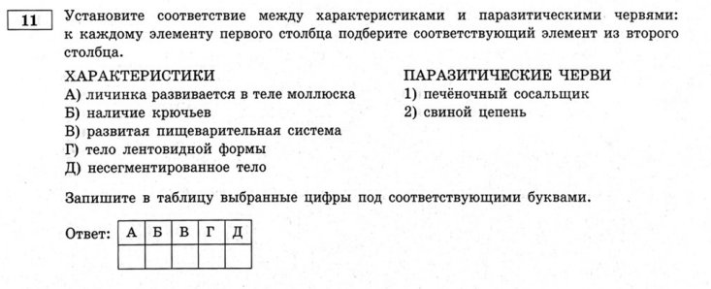
ОГЭ Линия 11

Slide 4
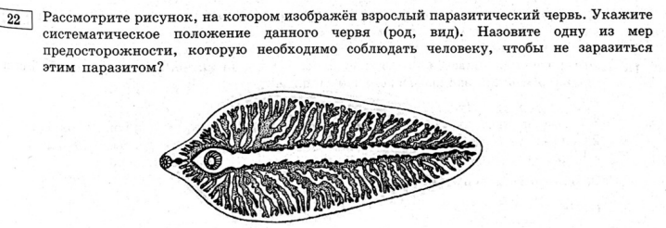
ОГЭ Линия 22

Slide 5
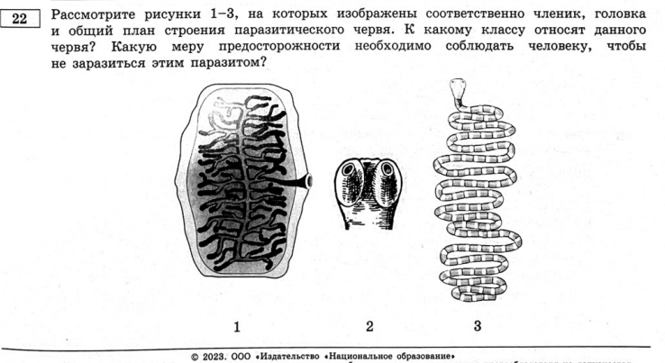
ОГЭ Линия 22

Slide 6
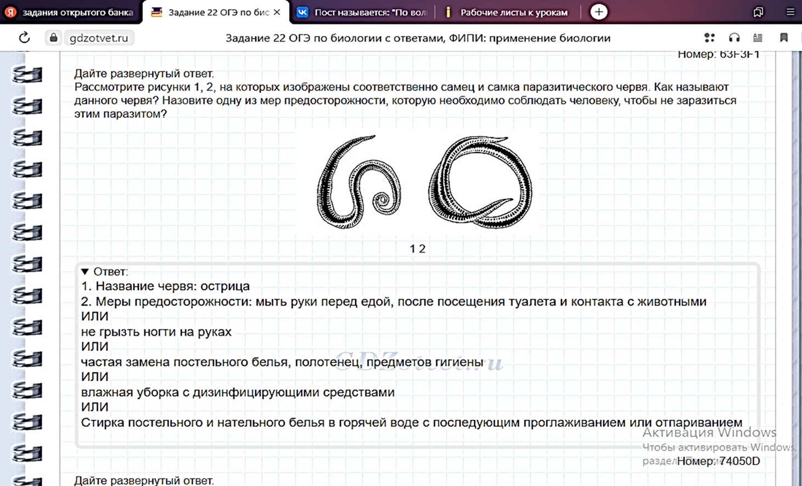
ОГЭ Линия 22

Slide 7
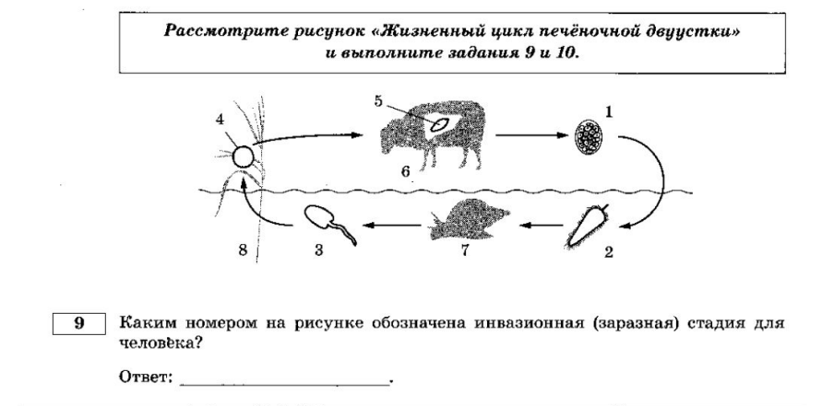
ЕГЭ Линия 9

Slide 8
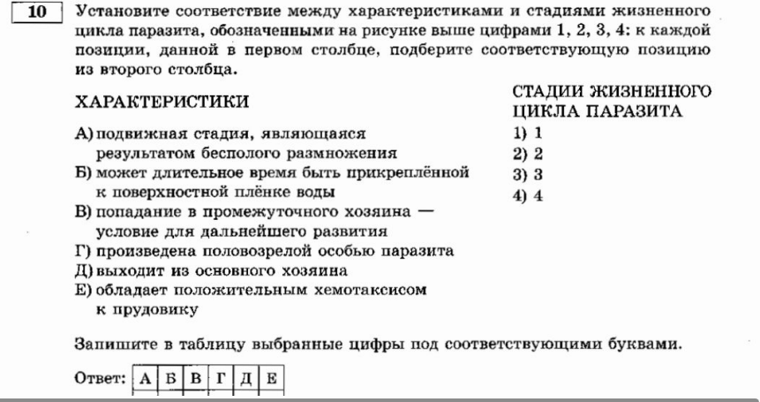
ЕГЭ Линия 10

Slide 9
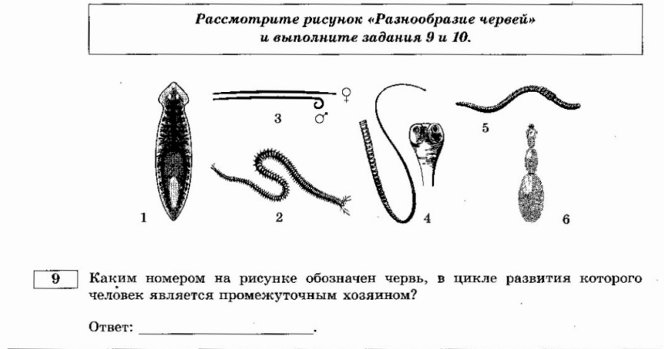
ЕГЭ Линия 9

Slide 10
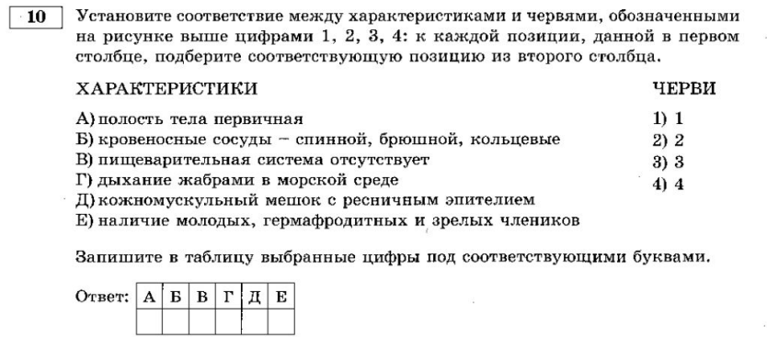
ЕГЭ Линия 9

Slide 11
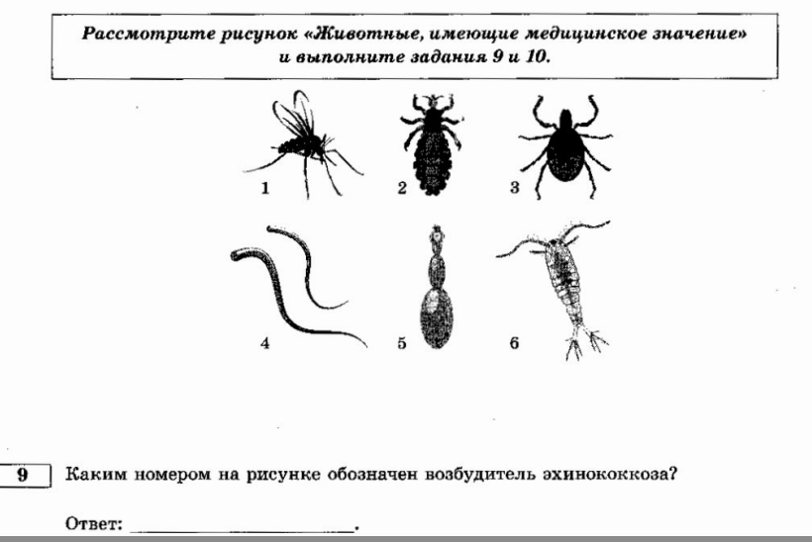
ЕГЭ Линия 9

Slide 12
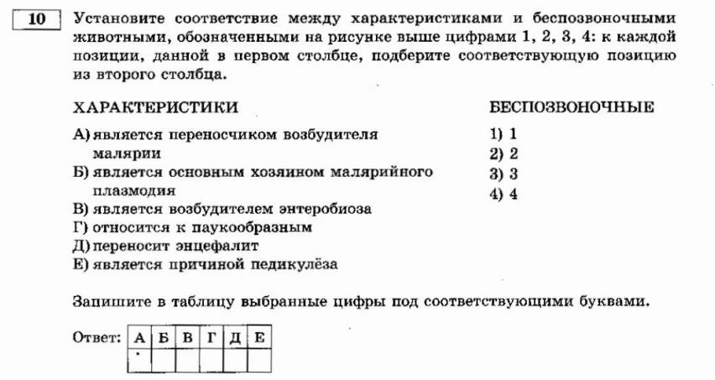
ЕГЭ Линия 10

